Slide 1
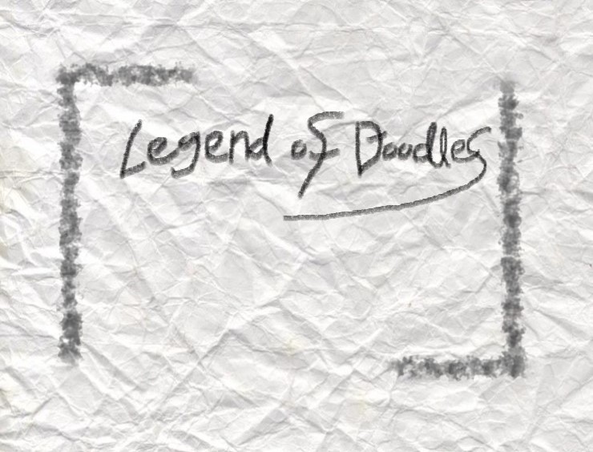
교수님 확인란
졸업 작품 제안서
2013180003 김나단
2013182002 강태규
2013182011 김선필

Slide 2
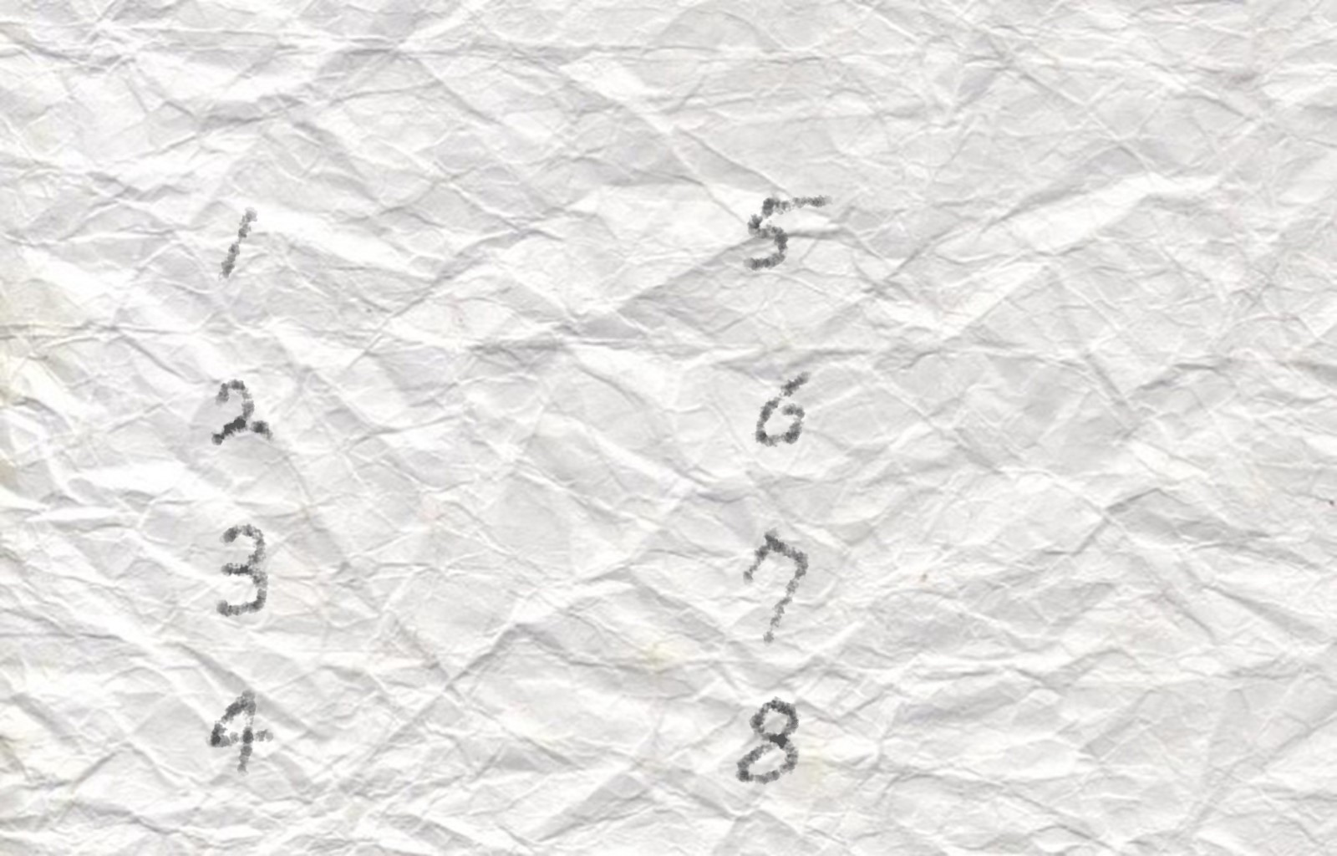
목차
연구목적
기술적요소
게임소개 및 특징
중점 연구분야
게임 조작 방법
타 게임과의 비교
개발 일정 및
구성원 역할분담
개발환경

Slide 3
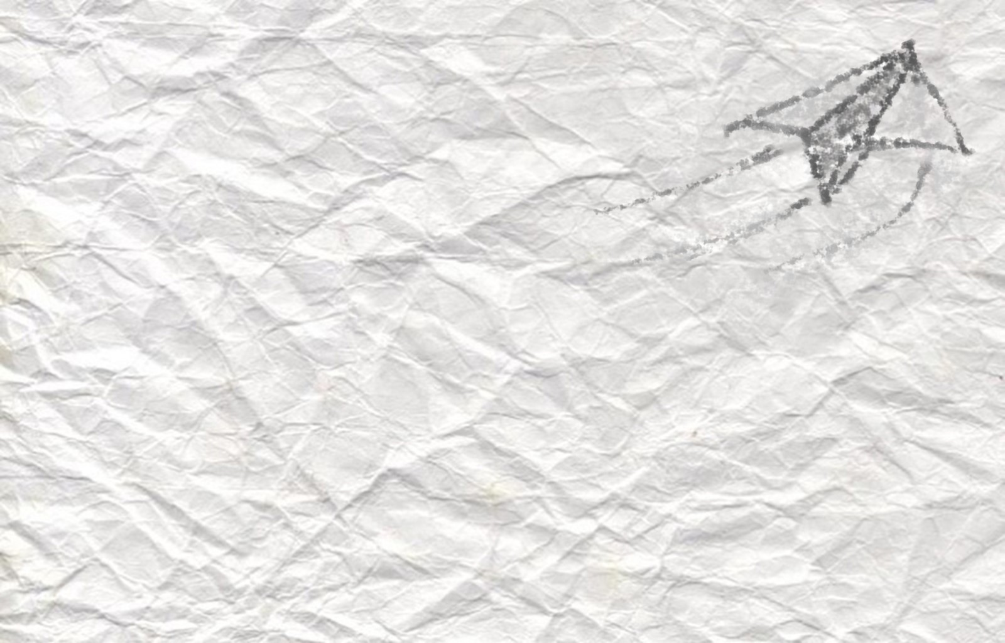
연구목적
DirectX12를 이용하여 3d게임 제작
3Ds Max를 이용한 모델 제작
HLSL을 이용한 후처리
Cell Shading
Sketch Effect
다수의 오브젝트의 동기화와 최적화

Slide 4

게임소개 및 특징
지루한 라인전은 없다! 1레벨 부터 무쌍으로 달려라!
2개의 라인을 가진 2 VS 2 무쌍 AOS,
각 라인에는 끊임없이 몬스터 들이 밀려오고
플레이어의 모든 공격은 범위 공격을 한다.
몰려드는 몬스터를 빠르게 처리하고 빠르게 레벨 업 하고 빠르게 승리한다.

Slide 5

게임소개 및 특징
장르 : 무쌍 AOS
진삼국무쌍과 같은 무쌍류와 AOS를 결합한다.
플랫폼 : PC
시점 : 쿼터 뷰
특징
많은 몬스터와 범위 공격을 이용한 빠른 게임 진행
종이위에서 낙서가 움직이는 듯한 그래픽
스킬, 특성을 선택할 때마다 바뀌는 외형

Slide 6

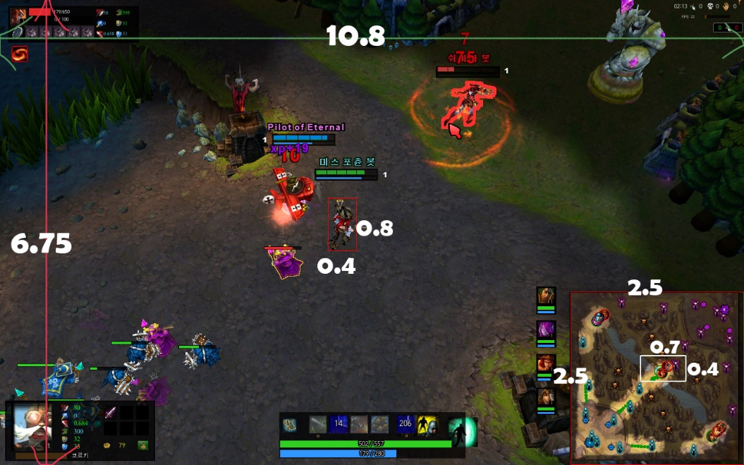
게임소개 및 특징
맵 크기(단위 : m)
캐릭터 크기
가로 : 세로 = 0.4 : 1
한 화면에 보여지는 크기
가로 : 세로 = 10.8 : 8.3
전체 맵 크기
가로 : 세로 = 38.6 : 52.7
목표 플레이 타임: 게임당 최대 10분
그림 1: LOL 화면 비율

Slide 7

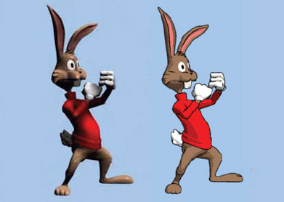
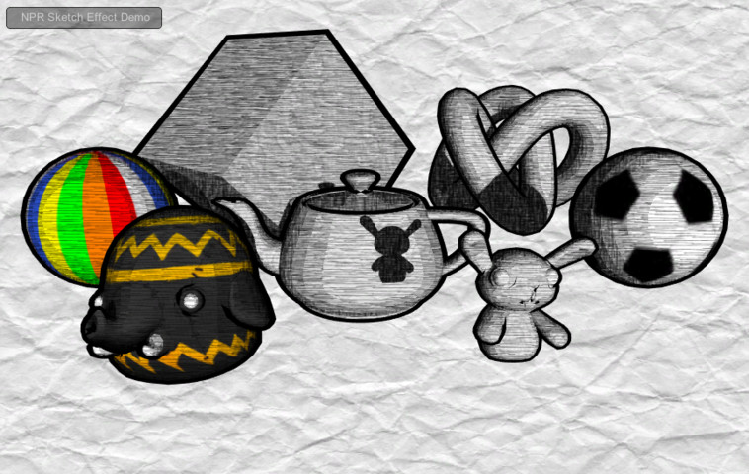
게임소개 및 특징
3d 모델을 낙서처럼 보이도록 하기 위한 방법
그림 2: Cell Shading
그림 3: Sketch Effect

Slide 8
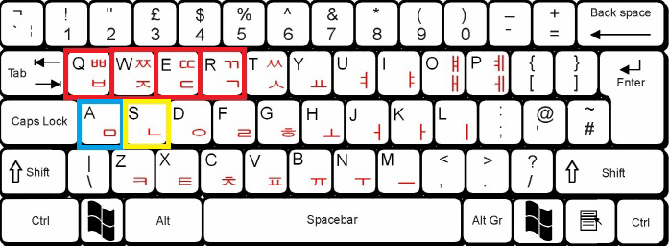

게임 조작 방법
클릭 : 선택
A + 클릭 : 가까운 적 공격
이동 or 공격
스킬
그림 4: 키보드
공격
정지
그림 5: 마우스

Slide 9
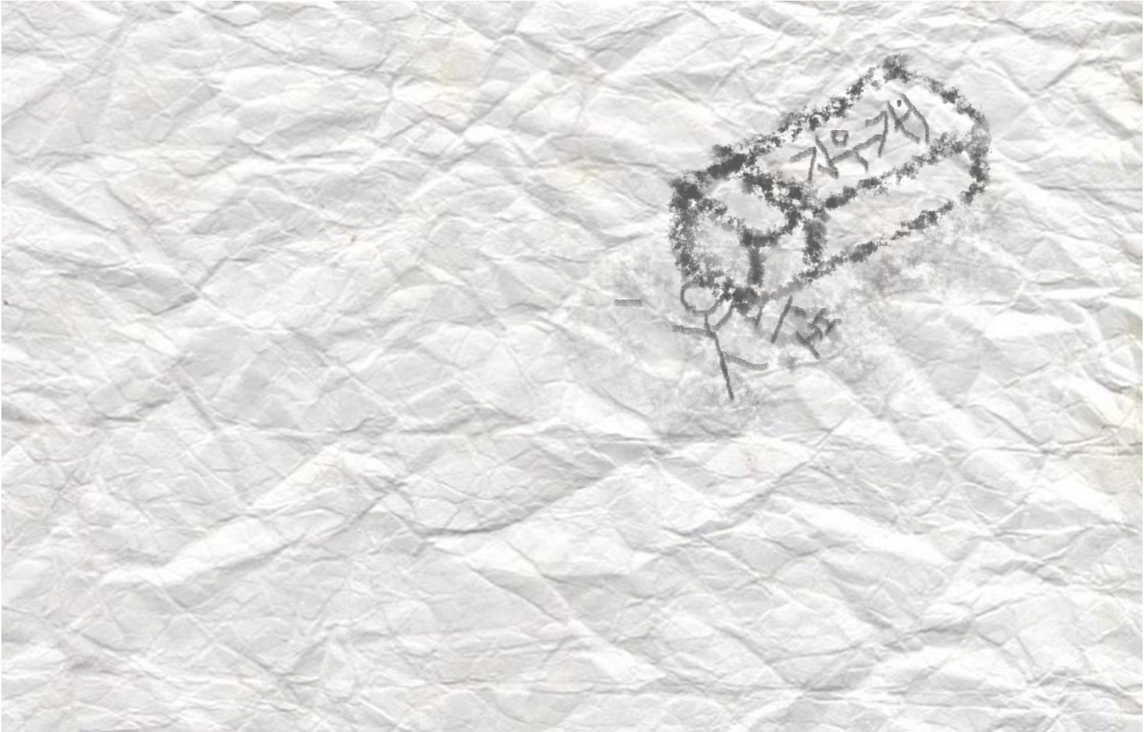
개발환경
Windows 10
Visual Studio 2017
DirectX 12
3Ds Max
GitHub
Slack
Trello

Slide 10
기술적요소
Client
다수 오브젝트의 효율적인 렌더링 및 충돌처리 구현
HLSL을 이용한 Cell Shading / Sketch Effect 구현
Server
스레드를 기반으로 IO와 IOCP의 연결 및 처리 구현
소켓 프로그래밍을 이용한 IOCP 서버 구현 및 운용

Slide 11
중점 연구분야
Client
다수 오브젝트 처리
Post Processing
Server
TCP/IP 서버(리슨 서버, 전용 서버 비교 및 분석) → IOCP 소켓 프로그래밍
효율적인 IOCP 서버의 계획, 설계, 운용 && 네트워크 딜레이 최소화

Slide 12
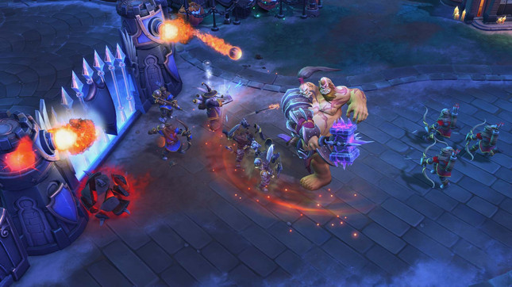
타 게임과의 비교
차별화 부분
기존 모든 AOS는 라인 전 이라는 형태로 짧게는 10분 길게는 20분 이상을 레벨업을 위해 소모한다.
이 부분을 많은 몬스터를 꾸준히 배치하고 플레이어의 공격을 범위 공격으로 하여 빠른 레벨업을 유도하여 빠르게 플레이어 끼리 싸우는 ‘한타＇를 유도한다.
그림 6: Heroes of the Storm

Slide 13
개발일정 및 구성원 역할 분담
Client
김나단 강태규
Server
김선필
프레임 워크 제작
모델 제작
사운드 처리
애니메이션 처리
Shader 구현
충돌 처리
프레임워크 제작
서버 구현
서버-클라이언트 연동
충돌 처리
최적화

Slide 14
개발일정 및 구성원 역할 분담
김나단
강태규
내용 | 1월 |  |  |  | 2월 |  |  |  | 3월 |  |  |  | 4월 |  |  |  | 5월 |  |  |  | 6월 |  |  |  | 7월 |  |  | 8월
프레임 워크 제작 |  |  |  |  |  |  |  |  |  |  |  |  |  |  |  |  |  |  |  |  |  |  |  |  |  |  | 테스트 및 디버그
사운드 / 이펙트 리소스 획득
모델 제작
맵 구성
쉐이더 작성
애니메이션 처리
충돌 처리
사운드 처리
이펙트 처리
서버 연동

Slide 15
개발일정 및 구성원 역할 분담
김선필
내용 | 1월 |  |  |  | 2월 |  |  |  | 3월 |  |  |  | 4월 |  |  |  | 5월 |  |  |  | 6월 |  |  |  | 7월 |  |  | 8월
IOCP (Network Programming For Windows 2nd Edition) |  |  |  |  |  |  |  |  |  |  |  |  |  |  |  |  |  |  |  |  |  |  |  |  |  |  | 테스트 및 디버그 & 네트워크 딜레이 최소화
멀티 쓰레드 / 비동기 이해
TCP/IP 소켓 프로그래밍 이해
맵 구성
애니메이션 처리
충돌 처리
서버 프레임워크 제작
다중 접속 구현
서버 & 다렉 연동

Slide 16
자료 출처
그림 1: LOL 화면 비율 http://www.inven.co.kr/board/lol/2828/65
그림 2: Cell Shading https://en.wikipedia.org/wiki/Cel_shading
그림 3: Sketch Effect https://www.assetstore.unity3d.com/en/#!/content/47378
그림 4: 키보드 http://www.ansansteno.com/info_steno/1233
그림 5: 마우스 http://www.freeiconspng.com/img/15081
그림 6: Heroes of the Storm https://www.gameplanet.com.au/pc/news/g563fd0a8871a9/Two-players-control-Heroes-of-the-Storms-two-headed-ogre/

